Slide 1

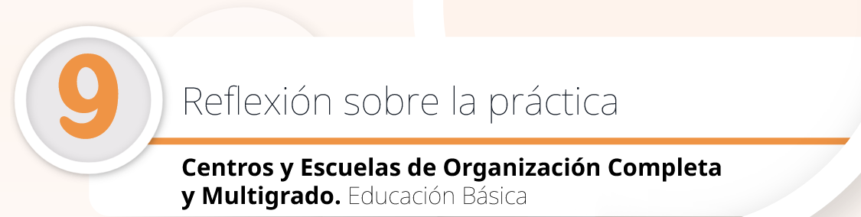
Orientaciones para la
Quinta Sesión
Ordinaria del Consejo
Técnico Escolar
27 de febrero de 2026
Ciclo Escolar 2025-2026

Slide 2

Las escuelas se ven impactadas por un escenario mundial en el que cobran fuerza tendencias autoritarias y excluyentes. Por ello, resulta pertinente recordar la participación histórica de maestras y maestros, así como sus aportes sociales y pedagógicos en las transformaciones que ha experimentado nuestro país.
Educar para la paz, la convivencia y la resolución pacífica de los conflictos, el reconocimiento de la dignidad humana, el ejercicio de la democracia y la transformación de la vida pública es el objetivo central de la formación para la Nueva Escuela Mexicana.
La Quinta Sesión Ordinaria del Consejo Técnico Escolar se lleva a cabo en un contexto global en el que la defensa de la soberanía es un asunto fundamental para la vida de las comunidades y de las naciones.

Slide 3
Una forma de pensar propia.
Ser conscientes de la importancia que tiene la presencia de otras personas en su vida.
Reconocer la urgencia de oponerse a cualquier tipo de injusticia, discriminación, racismo o clasismo, en cualquier ámbito de su vida.
Leer la realidad es una actividad permanente e indispensable para que la acción pedagógica sea pertinente frente a los acontecimientos comunitarios, regionales, nacionales y mundiales, y para que, entre otras capacidades humanas, las y los estudiantes desarrollen:

Slide 4

Dialogar en torno a las razones por las que consideran importante abordar el tema que han determinado
Explorar los insumos
¿Por qué me interesa profundizar en este tema?
¿Qué es lo que sé del tema?
¿Qué quiero aprender de este tema?
¿Conozco algunos referentes teóricos o insumos que pueden ayudar a su estudio?
Delimitan el propósito, diseñar actividades, seleccionar recursos. Dialogar, compartir saberes, intercambiar opiniones, aprender entre pares.
¿Son adecuados para profundizar en los aspectos del tema de interés?
Podrán consultar o recurrir a otros que consideren adecuados y pertinentes.
Delimitar qué es lo que les interesa profundizar.
Los insumos sugeridos son solo una base, un referente mínimo para detonar el diálogo y el aprendizaje.

Slide 5
Privilegiar el diálogo y el intercambio de experiencias docentes
Reconocer que todas y todos son profesionales de la educación
Los insumos no son el recurso más importante para el aprendizaje entre pares.
La práctica docente, el intercambio de experiencias y retos que enfrentan cotidianamente constituyen la materia principal para la reflexión, el aprendizaje situado y la toma de decisiones.
Reposicionar el análisis de la propia practica docente.
Reflexionar sobre los saberes docentes, cuestionarlos, mirarlos críticamente, dialogarlos con otras y otros, para identificar los cambios que son necesarios en la práctica que respondan a las características de sus estudiantes.
Construyen un cúmulo de saberes prácticos al desarrollar su función.
Al buscar soluciones a los problemas que enfrentan en los contextos y condiciones de enseñanza en las que trabajan.
Al escuchar y atender las voces de sus estudiantes o de sus familias.
Al poner sobre la mesa de discusión las dinámicas de la escuela y del aula.
Al buscar nuevas formas de enseñanza.
Confiar en los saberes propios y en los de sus colegas.

Slide 6


Slide 7


Reconocer a la reflexión sobre la práctica como una actividad inherente al trabajo docente que contribuye a su mejora.
Reflexionar sobre diferentes estrategias que permitan al colectivo compartir experiencias del trabajo que realizan en las aulas, para aprender del intercambio dialógico con sus pares.
Reflexión sobre la Práctica

Slide 8
Las reuniones colegiadas, solo resultarán significativas en la medida en que las y los docentes, de manera individual y colectiva, pongan en el centro el aprendizaje de sus estudiantes y la mejora de su práctica y es justamente bajo esta premisa que la reflexión sobre la práctica cobra importancia.
¿Sobre qué reflexionar?, ¿cómo podría realizarse la reflexión?, ¿qué se puede lograr al reflexionar sobre la práctica?
*Las estrategias de enseñanza que se implementan.
*La participación de las y los estudiantes.
*El desarrollo de conocimientos, habilidades y valores por parte de las y los estudiantes.
*El ambiente y convivencia que se genera.
*Lo que experimenta la maestra o el maestro en el aula.
La reflexión que hace la o el docente de su práctica puede realizarla de manera individual, lo cual es un buen ejercicio si se utiliza “como un medio para estimular el desarrollo de la capacidad de observarse a sí mismo y de emprender un diálogo crítico consigo mismo y con todo lo que se piensa y se hace;...” (Domingo, 2021, p. 9).
La reflexión se enriquece cuando se realiza en colectivo, esto permite:
El que surjan ideas, opiniones, puntos de vista, que pueden ayudar a mejorar, pero también a prever dificultades.
Aprender otras prácticas o estrategias.
Darse cuenta que no están solas y solos.
Reconocer que la colectividad es una buena aliada para enfrentar dificultades.

Slide 9
Existen diversas herramientas para propiciar la reflexión sobre la práctica, cada colectivo puede desarrollar las que mejor se adapten a sus características y realizarlas de manera sistemática para que esta sea parte inherente de su trabajo docente. Algunas estrategias pueden ser las siguientes:
Planear colectivamente una situación de aprendizaje o un proyecto.
Dialogar con docentes o equipos docentes de otras escuelas.
Organizar círculos de estudio sobre temas didácticos y su vinculación con experiencias de aula.
¿De qué otra forma podrían reflexionar sobre su práctica?

Slide 10
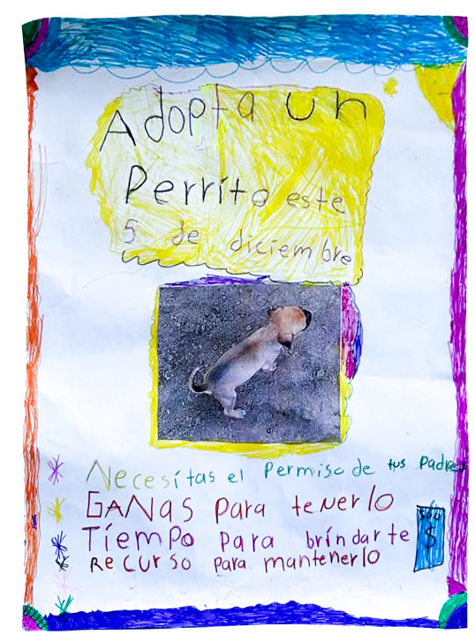
Artículo
Reflexionar la enseñanza para su mejora continua. ¿Es posible? ¿Cómo?
Epifanio Espinosa Tavera. (2025)
Este artículo contribuye a visibilizar algunas formas en las que la reflexión individual y colectiva de la práctica puede conducir a mejores comprensiones acerca de la enseñanza y detonar intervenciones pedagógicas que promuevan aprendizajes relevantes entre las niñas y los niños.
Karen, el diario de trabajo y la reflexión colectiva:
abriendo mundos posibles.
A inicios de noviembre de 2024, a veces leyendo en su diario, a veces recordando, Karen compartía en un colectivo docente su experiencia con el inicio de un proyecto que junto con sus alumnos denominaron “Buscando un hogar”.

Slide 11
Previo al inicio del ciclo escolar 2024-2025, Karen y sus colegas dialogaron sobre su trabajo en el aula. En general coincidían en que, aunque tenían nuevos programas y Libros de Texto Gratuitos (LTG), mantenían formas de intervención cotidianas que poco contribuían a entusiasmar a los alumnos, involucrarlos y lograr que aprendieran de manera más significativa.
Entre otras cuestiones, señalaban: “todas las actividades las decidimos
nosotros los docentes”; “hacemos la planeación y la queremos seguir tal cual (porque así están acostumbrados o porque así lo determinaba alguna autoridad educativa, decían)”; “poco observamos, escuchamos o preguntamos a los alumnos temas o problemas que les interesan”; “retomamos los proyectos tal cual vienen y solo seguimos la secuencia”; “poco involucramos a las y los estudiantes en los acuerdos y decisiones”.
En suma, coincidían en que predominaba una enseñanza
directiva con escaso margen para un mayor protagonismo de los niños; algunas
de sus conclusiones eran que necesitaban impulsar una mayor participación de
niñas y niños, retomar temas de su interés que estuvieran o no contemplados en
los proyectos propuestos en los LTG o en el Programa de Estudio.

Slide 12
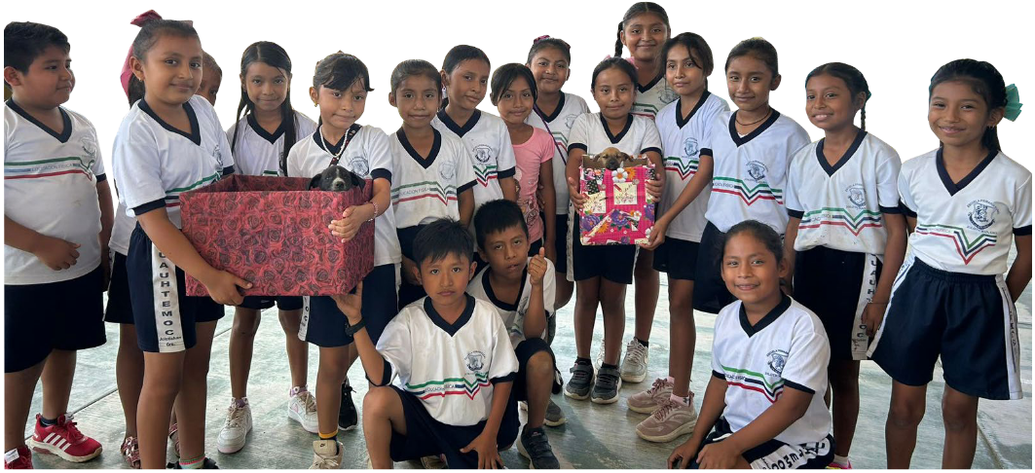
“Buscando un hogar”, era el tercer proyecto que Karen emprendía con tales
aspiraciones pedagógicas –el primero fue “Organizando un torneo de futbol” y
el segundo “Museo en la escuela”–. Al principio entusiasmada y luego con cierta frustración, leía su diario y rememoraba otras partes de un acontecimiento que tenía atrapado el interés, la preocupación y el ánimo de sus alumnos: un perrito
abandonado y la preocupación de qué hacer con él.
El 5 de diciembre, como habían acordado, Karen y sus alumnos, según relató, llevaron a cabo un acto público para la entrega en adopción de los cachorros.
“La escuela se convirtió en un lugar de alegría y emoción cuando se llevó a cabo un pequeño evento en el que se invitó a todos los grupos a presenciar la adopción. Mis alumnos tomaron el escenario y dieron una presentación especial, entregando diplomas a las alumnas adoptantes”.

Slide 13
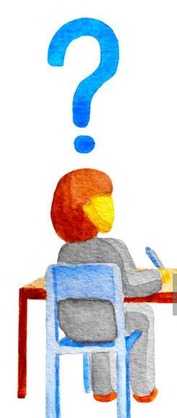
Finalmente, la riqueza de la reflexión sobre la práctica se alcanza cuando se hace de manera intencionada, con la finalidad de comprender lo que pasa, con el ánimo e interés (colectivo) por mejorar la enseñanza y dotarla de mayor sentido formativo para niñas, niños y adolescentes.

Slide 14
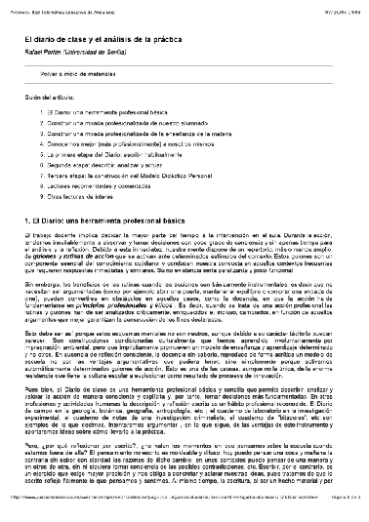
Artículo
El diario de clase y el análisis de la práctica
Rafael Porlán Ariza. (2008)
Este artículo analiza la importancia de llevar un diario de clase como una herramienta que contribuye a que las y los docentes reflexionen sobre sus prácticas y mejoren el aprendizaje de sus estudiantes.

Slide 15
1. El Diario: una herramienta profesional básica.
El Diario de clase es una herramienta profesional básica y sencilla que permite describir, analizar y valorar la acción de manera consciente y explícita y, por tanto, tomar decisiones más fundamentadas.
2. Construir una mirada profesionalizada de nuestro alumnado.
Tratemos de conocer el mundo interior de nuestras alumnas y nuestros alumnos. Escuchemos de forma atenta lo que dicen. Démosles la oportunidad de opinar sobre las cuestiones que tratamos en clase, incluso sobre el desarrollo de la propia clase.
Anotemos sus frases. Dediquemos algún tiempo a escribir sobre lo que piensan: nos sorprenderá. Dediquemos momentos del Diario a comprender sus visiones del mundo.

Slide 16
3. Construir una mirada profesionalizada de la enseñanza de la materia.
El Diario, puede ser el lugar donde analizar los diferentes niveles de profundidad a los que se puede formular un contenido, para ir comprendiendo que muchas veces el dilema no es tanto si un contenido debe enseñarse o no, sino a qué nivel de profundidad lo debemos trabajar y en conexión con que asuntos de la realidad lo debemos relacionar.
4. Conocernos mejor (más profesionalmente) a nosotros mismos.
Describir y analizar por escrito nuestras pautas de acción en el aula es un ejercicio imprescindible para conocernos profesionalmente. Sin embargo, no es un proceso fácil, pues requiere admitir que nuestro trabajo tiene deficiencias y que es mejorable .

Slide 17
5. La primera etapa del Diario: escribir habitualmente.
Al empezar hay que preocuparse sólo de dos cuestiones:
La primera conseguir desarrollar el hábito de la escritura periódica.
La segunda es escribir libremente sobre lo que más nos afecta o interesa, ya sea desde un punto de vista negativo o positivo.
6. Segunda etapa: describir, analizar y actuar.
Para avanzar hacia una reflexión sistemática durante esta etapa, debemos realizar en nuestro Diario tareas del siguiente tipo:
Hacer descripciones muy detalladas de acontecimientos significativos.
Analizar posibles causas y consecuencias diferentes para un mismo fenómeno.
Hacer valoraciones argumentadas sólo después de describir y analizar, basándonos en las hipótesis que nos parezcan más probables.
Diseñar líneas de acción para abordar los problemas detectados y para consolidar y extender aquellas situaciones didácticas que nos parezcan positivas.

Slide 18
7. Tercera etapa: la construcción del Modelo Didáctico Personal.
Los Principios Didácticos, en la medida que estén articulados entre sí y guarden un grado importante de coherencia interna, acabarán constituyendo nuestro Modelo Didáctico Personal de referencia, que nos ayudará a diseñar e intervenir en la realidad con criterio y autonomía.

Slide 19
Anijovich, R., & Capelletti, G. (2018). La práctica reflexiva en los docentes en servicio. Posibilidades y limitaciones. Espacios en blanco. Serie indagaciones, 28(1), 75-92. https://www.redalyc.org/journal/3845/384555587005/html/
Brubacher, J. W., Case, C. W., & Reagan, T. G. (2000). Cómo ser un docente reflexivo. Gedisa Editorial.
Domingo, A. (2021). La Práctica Reflexiva: un modelo transformador de la praxis docente. Zona Próxima, 34, 3–21. https://www.redalyc.org/ journal/853/85370365002/html/
Domingo, A., & Gómez, M. V. (2017). La práctica reflexiva: bases, modelos e instrumentos. Narcea.
Perrenoud, P. (2004). Desarrollar la práctica
reflexiva en el oficio de enseñar.
GRAÓ.

Slide 20
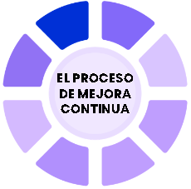
Dialogar acerca de los avances en su Programa de mejora continua, identifiquen qué lograron realizar, qué les funcionó, qué logros perciben. Compartan puntos de vista en torno a lo realizado y retroalimenten el trabajo con comentarios claros, constructivos y que contribuyan a la mejora continua.

Slide 21


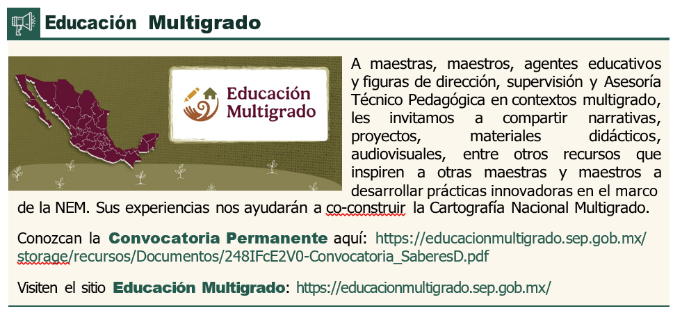
Jornada Nacional por la Paz y Contra las Adicciones
A las escuelas de educación secundaria en todas sus modalidades, les invitamos a participar en la Jornada Nacional por la Paz y Contra las Adicciones, el próximo 6 o 7 de marzo. Inviten a estudiantes, docentes y familias a desarrollar actividades deportivas, recreativas y lúdicas que contribuyan a prevenir el consumo de drogas. Consulten
los materiales disponibles en: https://www.gob.mx/lineadelavida

Slide 22
